Slide 1
Синонимы (презентация урока)
Составители:
Литвиненко С.В.
Жукова Л.Г.
Очак А.Л.

Slide 2
Цель:
Образовательная
Сформировать представление о синонимах, контекстных синонимах, синонимическом ряде, градации; уметь находить синонимы в тексте;
определять роль синонимов в устной и письменной речи; устанавливать смысловые и стилистические различия синонимов;
строить синонимические ряды, подбирать синонимы к исходному слову (в том числе многозначному), использовать синонимы в собственной речи;
формировать орфографические и пунктуационные навыки.

Slide 3
Развивающая
Развивать информационную компетенцию: навыки работы с различными источниками информации (научный , художественный текст, словарная статья, монологическая речь учителя, учащихся, окружающий мир).
Развивать предметную компетенцию: навыки выразительного чтения, устной и письменной монологической речи, навык нахождения синонимов.
Развивать коммуникативную компетенцию: навыки группового взаимодействия.
Развивать учебно – познавательные компетенции: исследовательские навыки познания, умение действовать самостоятельно, добывание знаний непосредственно из реальности
Развивать творческие способности учащихся.

Slide 4
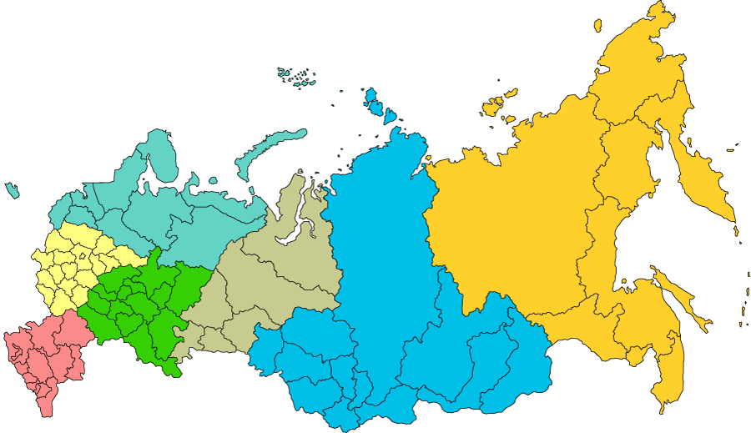
Воспитательная
. формировать социокультурную компетентность: бережное отношение к родному русскому языку, стремление к речевому самосовершенствованию.

Slide 5
Формируемые УУД
Личностные | Коммуникативные | Познавательные | Регулятивные
устойчивый познавательный интерес к русскому языку патриотизм | - формулировать собственное мнение, - осуществлять речевое взаимодействие в разных ситуациях общения - работать в группе | - владеть различными видами аудирования, - осуществлять информационную переработку текста (план, схема, таблица) - выразительного читать, строить устное и письменное высказывание, - проводить исследовательскую деятельность под руководством учителя | - Планирование самостоятельного выполнения заданий, - выбор темпа работы, - умение действовать самостоятельно

Slide 6
Планируемые результаты
Предметные | Метапредметные | Личностные
- находить синонимы в тексте, - определять их роль, -подбирать синонимы к исходному слову; - решать орфографические, пунктуационные задачи | - проводить наблюдение под руководством учителя; - осуществлять поиск информации с использованием различных ресурсов - давать определение понятиям; - устанавливать причинно-следственные связи | - формирование устойчивого познавательного интереса к русскому языку - воспитание патриотизма

Slide 7
Оборудование:
мультимедийная презентация
- ЭОР
- документ-камера

Slide 8
Царство синонимов
Синонимы(гр. synonymos)– слова, различные по звучанию, но одинаковые или близкие по лексическому значению.

Slide 9
Методы и формы работы
Эвристическая беседа
Словарная работа
Компетентностно-ориентированное задание в парах. (Работа с текстом научного характера)
Работа по группам (игра «Шеренга»)
Лексическая работа с многозначными словами
Мини-проект «Переводчик»(Работа в группах и на рабочих листах)
Рефлексия (метод незаконченного предложения)

Slide 10
Использование ЭОР
http://puzzlecup.com/?guess=15BA7A58B9F096DA (Кроссворд «Лексика»)
http://files.school-collection.edu.ru/dlrstore/4fa4f345-7d58-41bc-a2bc-5bb5b5a10679/index_listing.html (Электронное задание Синонимы)
Уроки Кирилла и Мефодия (флеш-таблица)

